Slide 1
Part 2 Process management
Chapter 7 Deadlocks

Slide 2
Content
The Deadlock Problem
System Model
Deadlock Characterization
Methods for Handling Deadlocks
Deadlock Prevention
Deadlock Avoidance
Deadlock Detection
Recovery from Deadlock

Slide 3
Objectives
To develop a description of deadlocks, which prevent sets of concurrent processes from completing their tasks
To present a number of different methods for preventing or avoiding deadlocks in a computer system

Slide 4
1.The Deadlock Problem
A set of blocked processes each holding a resource and waiting to acquire a resource held by another process in the set

Slide 5
The Deadlock Problem
Example1
  System has 2 disk drives
  P₁ and P₂ each hold one disk drive and each needs another one
  系统一共有2个磁盘驱动器，进程P1和P2各占有一个该设备，并且实际上各需要两个磁带。

Slide 6
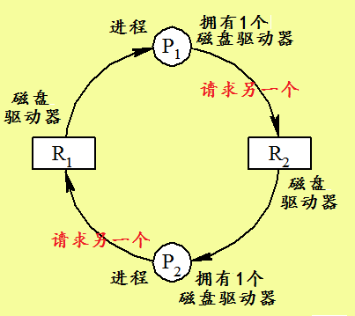
Example1 (Cont)
I/O设备共享时的死锁情
例如：磁盘驱动器
由于缺少一个
磁盘驱动器
无法继续工作
P1和P2实际都
需要两个
磁盘驱动器
由于缺少一个
磁盘驱动器
无法继续工作

Slide 7
The Deadlock Problem
Example2 ：进程之间通信时的死锁
semaphores A and B, initialized to 1
  P₁ P₂
  wait (A); wait(B)
  wait (B); wait(A)
  P₁临界区 P₂临界区

Slide 8
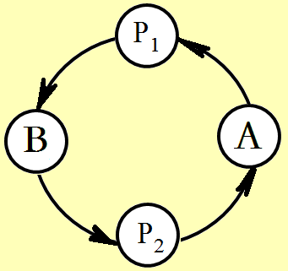
Example2 (Cont)
进程之间通信时的死锁

Slide 9
Example3 ——Bridge Crossing Example
独木桥
Traffic only in one direction （只能通过一个方向的车）
Each section of a bridge can be viewed as a resource
If a deadlock occurs, it can be resolved if one car backs up (preempt 抢占resources and rollback回滚)
Several cars may have to be backed up if a deadlock occurs
Starvation is possible
Notes:
只能通过一个方向的车；
如果死锁发生，它可以由一辆车返回而解决；
如果死锁发生，可能很多车都不得不返回；
有可能产生饥饿；
Note – Most OSes do not prevent or deal with deadlocks

Slide 10
The Deadlock Problem（Cont）
资源竞争，是进程对资源要求在时间上的冲突
竞争可能产生死锁，但不一定会死锁。取决于各个进程推进的速度和对资源请求的顺序。

Slide 11
2.System Model
Resource types ： R₁, R₂, . . ., R_{m}
  资源类型包括：CPU cycles, memory space, I/O devices
Each resource type R_{i} has W_{i} instances.
  例如，打印机，有A、B、C三台，三个实例
Each process utilizes a resource as follows:
  request
  use
  release

Slide 12
3.Deadlock Characterization
Necessary Conditions 必要条件
Resource-Allocation Graph 资源分配图

Slide 13
（1）Necessary Conditions
Deadlock can arise if four conditions hold simultaneously.
  互斥条件： Mutual exclusion
  请求和保持条件（持有并等待条件）： Hold and wait
  不剥夺条件（不可抢占条件）： No preemption
  环路等待条件（循环等待条件）： Circular wait
Notes:
1. 互斥条件：必须至少有一个资源以非共享的方式被进程持有；更确切的说，同时只有一个进程可以使用该资源。如果另一个进程请求这个资源，那么该进程必须等待这个资源被释放。
2.请求和保持条件（持有并等待条件）：进程必须持有至少一个资源且等待获取另外的当前被其它进程持有的资源。
3.不剥夺条件（不可抢占条件）：不可以抢占资源；也就是说，资源的释放只可以是由持有它的进程完成工作后自动释放。
4.环路等待条件（循环等待条件）：对一组等待进程{P0, P1, …, Pn}来说，必须：P0 等待P1 持有的资源，P1 等待P2持有的资源，…，Pn-1 等待Pn 持有的资源，而Pn 等待P0 持有的资源。
我们强调所有的这四个条件必须成立时死锁才会发生。循环等待条件意味着持有并等待条件，所以这四个条件并不完全是独立的。

Slide 14
Necessary Conditions（Cont)
(a ) Mutual exclusion
a resource can be used by only one process at a time
(b) Hold and wait
a process holding at least one resource is waiting to acquire additional resources held by other processes

Slide 15
Necessary Conditions（Cont)
(3) No preemption （不可抢占）
a resource can be released only voluntarily by the process holding it, after that process has completed its task
(4) Circular wait
  there exists a set {P₀, P₁, …, P_{n}} of waiting processes such that P₀ is waiting for a resource that is held by P₁, P₁ is waiting for a resource that is held by P₂, ………
  P_{n–1} is waiting for a resource that is held by P_{n}, and P_{n} is waiting for a resource that is held by P₀.

Slide 16
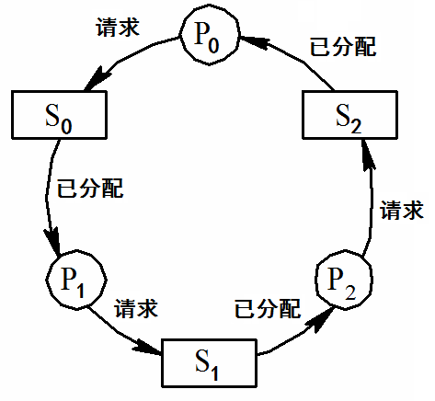

Slide 17
Resource-Allocation Graph
A set of vertices V and a set of edges E.
V is partitioned into two types（顶点有两类）:
  P = {P₁, P₂, …, P_{n}}, the set consisting of all the processes in the system（系统中全部的进程）
  R = {R₁, R₂, …, R_{m}}, the set consisting of all resource types in the system（系统中全部的资源）
request edge – directed edge P_{i} → R_{j}
assignment edge – directed edge R_{j} → P_{i}

Slide 18
Resource-Allocation Graph (Cont.)
Process
Resource Type with 4 instances
P_{i} requests instance of R_{j}
P_{i} is holding an instance of R_{j}
P_{i}
R_{j}
P_{i}
R_{j}

Slide 19
资源分配规则:
    进程Pi获得了所申请的资源Rj,
    则立即将边从 Pi→Rj 变为 Pi←Rj

Slide 20
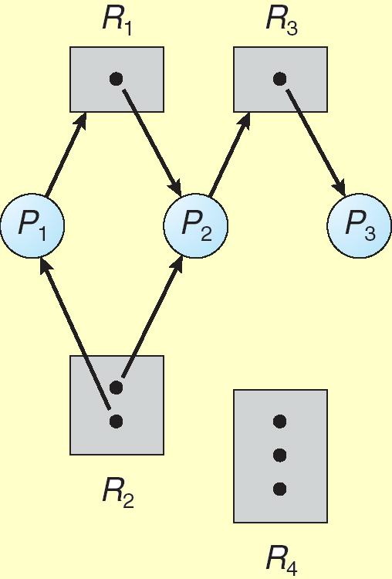
Example of a Resource Allocation Graph
Sets(集合）：P,R,E
Resource instances
Process states

Slide 21
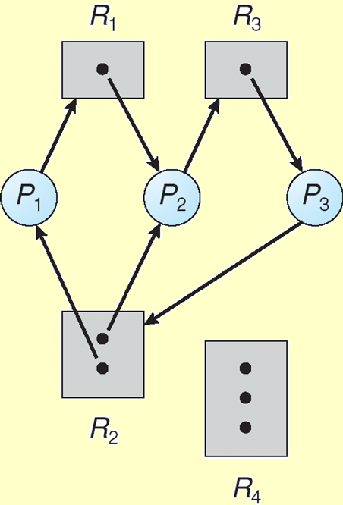
Resource Allocation Graph With A Deadlock
存在两个环
有死锁产生

Slide 22
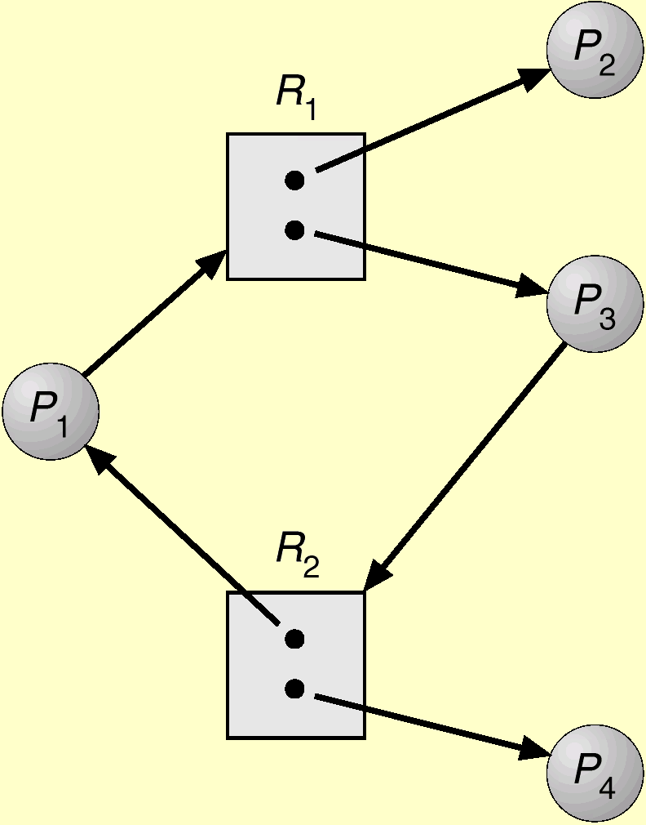
Graph With A Cycle But No Deadlock
存在一个环
没有死锁产生

Slide 23
Basic Facts
If graph contains no cycles ⇒ no deadlock
如果图没有环，那么不会有死锁
If graph contains a cycle ⇒
  if only one instance per resource type, then deadlock（如果每一种资源类型只有一个实例，那么会发生死锁）
  if several instances per resource type, possibility of deadlock（如果一种资源类型有多个实例，可能死锁）

Slide 24
4.Methods for Handling Deadlocks
各种处理策略：
Ensure that the system will never enter a deadlock state
Allow the system to enter a deadlock state and then recover（恢复）
Ignore（忽略） the problem and pretend that deadlocks never occur in the system; used by most operating systems, including UNIX

Slide 25
Methods for Handling Deadlocks
Deadlock Prevention
Deadlock Avoidance
Deadlock Detection
Deadlock Recovery
Combined Approach

Slide 26
（1）Deadlock Prevention
Restrain（抑制）the ways request can be made
破坏产生死锁的四个必要条件中一个或多个
  死锁预防（deadlock prevention）: 确保四个必要条件中至少有一个不满足，从而预防死锁。
主要是通过限制对资源的请求方式来预防死锁。
缺点：设备利用率低和系统吞吐率低，而且可能出现进程饥饿。

Slide 27
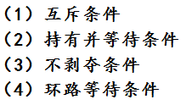
（1） Deadlock Prevention
（a） 破坏条件1-----互斥条件（Mutual Exclusion）
  非共享资源与共享资源
  例1：一台打印机不可以同时被多个进程使用--- 不可共享资源
  例2：多个进程试图打开同一个只读文件，那么它们同时被获准访问这个文件--- 可共享资源
  只有不可共享资源才会涉及互斥问题，共享资源不要求互斥访问。
  需要对不可共享资源设置互斥条件。

Slide 28
（1） Deadlock Prevention
（b） 破坏条件2-----持有并等待条件（Hold and Wait ）
  must guarantee that whenever a process requests a resource, it does not hold any other resources（必须保证进程申请资源的时候没有占有其它资源）
  两种处理方法：
    一次申请全部的资源 ---- 要求进程在执行前一次申请全部的资源，只有没有占有资源时才可以分配资源。
    申请时不占任何其它资源----进程在申请资源时,必须不占任何其它资源。如果不能一次到全部资源,则必须释放已占有资源.

Slide 29
（1） Deadlock Prevention
（c） 破坏条件3-----不剥夺条件（No Preemption ）
  如果一个进程持有一些资源并请求另外的资源，而不能够立刻获取所请求的资源，这个进程必须等待，抢占其所占有的资源
  被抢占的资源被放入资源列表中，供其它等待该资源的进程使用
  只有该进程重新获取全部资源时，它才可以重新开始运行。

Slide 30
（1） Deadlock Prevention
（d） 破坏条件4 ----- 环路条件（Circular Wait ）
  资源排序 ---- impose a total ordering of all resource types（对所有的资源类型进行总的排序）
  有序申请 ---- require each process requests resources in an increasing order（要求进程以递增的顺序请求资源）
  例如：有序申请资源实例…

Slide 31
Deadlock Prevention (Cont)
定义: F(R) = N (N是自然数) （资源序号）
例如: F(tape drive)=1,F(disk drive)=5,
    F(printer)=12
分配顺序,以防止死锁:
  资源的申请顺序必须严格按照 F( R)的递增顺序进行.
  那么, 在得到 Ri 后,可以 申请得到R j 的充分必要条件是 F( Rj) > F(Ri).
  换句话说, 当进程申请 Rj 时, 它肯定已经释放序号较大的资源Ri ，即F( Ri) >= F(Rj)

Slide 32
Deadlock Prevention (Cont)
证明上述分配方法有效性，即不可能产生循环等待条件
反证法: 假设存在循环等待条件
  假设: 有进程 {P0,P1,…, Pn}.
  Pi 申请Ri (此时被Pi+1占有)
  Pn 申请Rn (此时被P0占有)
  那么根据上述分配规则, 存在
  F(R0)<F(R1)<…<F(Rn)<F(R0)
  根据传递性, 存在 F(R0)<F(R0).
  这是不可能的.

Slide 33
Deadlock Example
/* thread one runs in this function */
void *do_work_one(void *param)
{
pthread_mutex_lock(&first_mutex);
pthread_mutex_lock(&second_mutex);
/** * Do some work */
pthread_mutex_unlock(&second_mutex);
pthread_mutex_unlock(&first_mutex);
pthread_exit(0);
}
/* thread two runs in this function */
void *do_work_two(void *param)
{
pthread_mutex_lock(&second_mutex);
pthread_mutex_lock(&first_mutex);
/** * Do some work */
pthread_mutex_unlock(&first_mutex);
pthread_mutex_unlock(&second_mutex);
pthread_exit(0);
}

Slide 34
Deadlock Example with Lock Ordering
void transaction(Account from, Account to, double amount)
{
mutex lock1, lock2;
lock1 = get_lock(from);
lock2 = get_lock(to);
acquire(lock1);
acquire(lock2);
withdraw(from, amount);
deposit(to, amount);
release(lock2);
release(lock1);
}
Transactions 1 and 2 execute concurrently. Transaction 1 transfers $25 from account A to account B, and Transaction 2 transfers $50 from account B to account A

Slide 35
（2）Deadlock Avoidance 避免死锁
Requires that the system has some additional a priori information available（需要关于资源请求情况的额外信息）
避免策略和预防策略相比：
  优点：提高了资源利用率
  缺点：但增加了系统开销。

Slide 36
（2） Deadlock Avoidance（Cont)
基本思路：
  要求每一个进程声明它所需要的最大资源数
  动态检查资源分配状态-----以确保不会出现循环等待的情况

Slide 37
（2） Deadlock Avoidance（Cont)
资源分配状态,定义为：
        （1）可用的资源数
        （2）已分配的资源数
        （3）最大资源数量

Slide 38
（a）Safe State ----安全状态
Safe State
  当进程申请一个有效的资源的时候，系统必须确定分配后是安全的
判断方法
  如果存在一个序列，其对所有进程分配资源，并且确保系统是安全的（不会有死锁发生），这个系统则是处于安全状态。
  如果不存在上述的序列，则系统处于不安全状态。

Slide 39
Safe State （Cont）
例如:
对于进程序列< P1, P2, …, Pn >
  如果对于Pi 请求资源能够满足，并且Pj（j < i）已经得到满足，那么这个序列是安全的。
  否则，如果Pi请求资源不能立刻满足，那么Pi必须等待在所有的Pj 完成任务，这时Pi必须等待
  Pi执行完， Pi+1 才能得到其等待的资源，开始执行

Slide 40
Safe State 系统安全状态
在进行资源分配之前，应先计算此次资源分配的安全性；
所谓安全状态，是指系统能按某种进程顺序(P1, P2, …，Pn)(称〈P1, P2, …, Pn〉序列为安全序列)来为每个进程Pi分配其所需资源，直至满足每个进程对资源的最大需求，使每个进程都可顺利地完成。
如果系统无法找到这样一个安全序列，则称系统处于不安全状态。

Slide 41
Safe State (Cont.)
现在, time t0：<P1,P0,P2> 是满足安全条件的
2+2+5=9
P1
任务完成
P0完成 P0
共有12个
Tape drives
例如：12 tape drives,
3 processes (p0,p1,p2)
最大需求量 现已获得
P0 10 5
P1 4 2
P2 9 2
(3 free drives)
被占有9个
还有3个
2个
1
完成任务
释放4个
2+2=4
7个
完成任务
释放10个
5个
2+7=9
5+5=10

Slide 42
Safe State (Cont.)
time t1：如果P2申请并分配了(+1)个drive，进入安全状态：
例如：12 tape drives,
3 processes (p0,p1,p2)
最大需求量 现已获得
P0 10 5
P1 4 2
P2 9 2
(3 free drives)
最大需求量 现已有量
P0 10 5
P1 4 2
P2 9 3
(2 free drives)
time t2：如果P2再申请1个，并分配了(+1)个drive，进入不安全状态：

Slide 43
(b)Basic Facts
no deadlocks -------如果一个系统在安全状态，就没有死锁
possibility of deadlock ------如果一个系统不是处于安全状态，就有可能死锁
Avoidance -----ensure that a system will never enter an unsafe state

Slide 44

Safe, Unsafe, Deadlock State

Slide 45
（c)Avoidance algorithms
Single instance of a resource type
  Use a resource-allocation graph 资源分配图
Multiple instances of a resource type
  Use the banker’s algorithm 银行家算法

Slide 46
Resource-Allocation Graph Scheme
——Single instance of a resource type
声明边（ Claim edge ） P_{i} → R_{j}
    Pi可能未来某时刻申请资源R_{j}
    用虚线表示
当一个进程申请资源的时，声明边转换为请求边（ Request edge ）
  请求边：用实线表示

Slide 47
Resource-Allocation Graph Scheme
当资源分配（ assignment）给进程时，请求边转为分配边
当资源被释放（released）时，分配边（Ri->Pj）转换为声明边 (Pj->Ri)
系统中的资源必须被声明为一个priori

Slide 48

Resource-Allocation Graph
ClaimEdge
ClaimEdge

Slide 49

Unsafe State In Resource-Allocation Graph

Slide 50
Resource-Allocation Graph Algorithm
假设进程 P_{i} 请求资源R_{j}
是否修改“请求边→分配边 ” ?
  原则：是否会导致在资源分配图（resource allocation graph）中产生环
Notes:
Suppose that process P_{i} requests a resource R_{j}
The request can be granted only if converting the request edge to an assignment edge does not result in the formation of a cycle in the resource allocation graph

Slide 51




Resource-Allocation Graph
The request can be granted only if converting the request edge to an assignment edge does not result in the formation of a cycle in the resource allocation graph.

Slide 52
资源分配图算法
假如Pi请求资源Rj, 只有在满足“不会在资源分配图中形成循环”的条件时，才能将资源Rj分配给Pi
对于有n个进程的系统来说，这样检查需要O(n²)次操作
如果没有循环，则系统是安全的
如果有循环，则系统处在不安全状态(unsafe state)。 则Pi应该等待，直至满足请求为止

Slide 53

Resource-Allocation Graph Algorithm
不安全的状态图

Slide 54
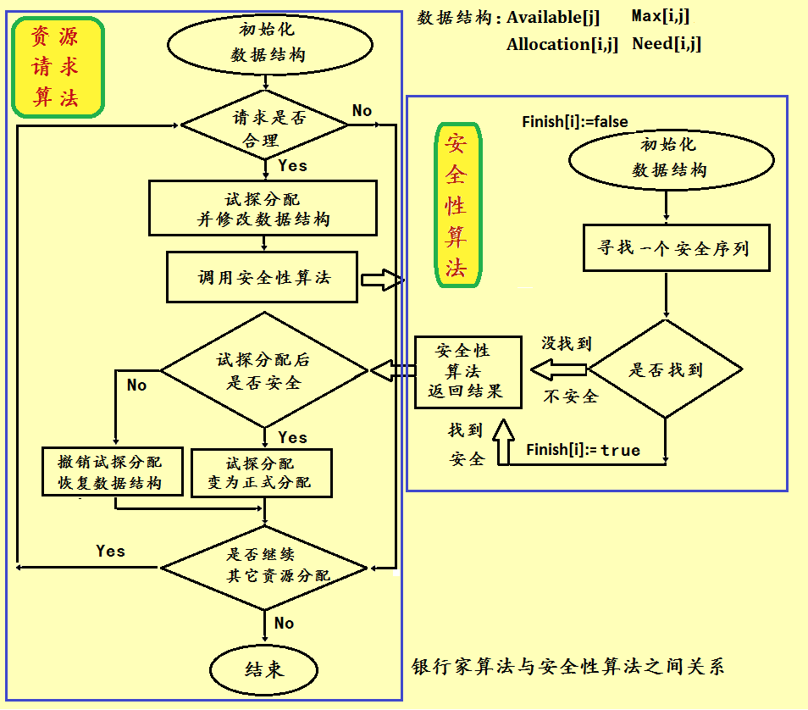
Banker’s Algorithm
——Multiple instances of a resource type

Slide 55
Banker’s Algorithm
——Multiple instances of a resource type
Multiple instances.多个实例
Each process must a priori claim maximum use. 每一个进程必须事先声明使用资源的最大量
When a process requests a resource it may have to wait. 当一个进程请求资源，它可能要等待
When a process gets all its resources it must return them in a finite amount of time. 当一个进程得到所有的资源，它必须在有限的时间释放

Slide 56
Data Structures for the Banker’s Algorithm
n = number of processes
m = number of resources types

Slide 57
Data Structures--1
可利用资源向量Available:每种类型资源有效数量
如果 Available［j］= k ，则表示系统中现有Rj类资源k个

Slide 58
Data Structures--2
最大需求：每个进程的最大需求
n x m matrix：n个进程中的每一个进程对m类资源的最大需求
例如：If Max [i,j] = k Pi 可能最多需要资源类型Rj 的k 个实例

Slide 59
Data Structures--3
已分配的资源：当前分配给每个进程的资源数量
n x m matrix
If Allocation[i,j] = k 表示进程i当前已分得Rj类资源的数目为k

Slide 60
Data Structures--4
Need :每一个进程尚需的各类资源数
n x m matrix.
If Need[i,j] = k 进程i还需要Rj类资源k个，方能完成其任务
Need［i,j］=Max［i,j］-Allocation［i,j］

Slide 61
Data Structures
Need [i,j] = Max[i,j] – Allocation [i,j].
Let X and Y be vectors of length n. We say X ≤Y if and only if X[i] ≤ Y[i] for all i=1,2,…,n.
Example: if X=(1,7,3,2) and Y=(0,3,2,1), then Y ≤ X
X<Y if X ≤ Y and X <>Y

Slide 62
(1)银行家算法
设Request_{i}是进程P_{i}的请求向量，如果Request_{i}［j］=K，表示进程P_{i}需要K个R_{j}类型的资源。当P_{i}发出资源请求后，系统按下述步骤进行检查：
    如果Request_{i}［j］≤Need［i,j］，便转向步骤(2)；否则认为出错，因为它所需要的资源数已超过它所声明的最大值
    如果Request_{i}［j］≤Available［j］，便转向步骤(3) ；否则， 表示尚无足够资源，Pi须等待。

Slide 63
银行家算法（Cont)
(3) 系统试探着把资源分配给进程P_{i}，并修改下面数据结构中的数值：
  Available［j］∶=Available［j］-Request_{i}［j］;
  Allocation［i,j］∶=Allocation［i,j］+Request_{i}［j］;
  Need［i,j］∶=Need［i,j］-Request_{i}［j］;
(4) 系统执行安全性算法，检查此次资源分配后，系统是否处于安全状态。若安全，才正式将资源分配给进程P_{i}，以完成本次分配；否则， 将本次的试探分配作废，恢复原来的资源分配状态，让进程P_{i}等待。

Slide 64
(2)安全性算法
设置两个向量：
工作向量Work: 它表示系统可提供给进程继续运行所需的各类资源数目
  它含有m个元素，在执行安全算法开始时，Work∶=Available;
Finish: 它表示系统是否有足够的资源分配给进程，使之运行完成。
  开始时先做Finish［i］∶=false; 当有足够资源分配给进程时， 再令Finish［i］∶=true。

Slide 65
安全性算法
假设分配资源，如果所有进程的Finish［i］=true都满足，则为安全状态；否则，为不安全
（1）初始化： Work∶=Available， Finish［i］∶=false
（2）从进程集合中找到一个能满足下述条件的进程：
Finish［i］=false ，同时Need［i,j］≤Work［j］，for i = 0, 1, …, n- 1
若找到， 执行步骤(3)， 否则，执行步骤(4)。
（3）当进程Pi获得资源后，可顺利执行，直至完成，并释放出分配给它的资源，故应执行：
      Work［j］∶=Work［j］+Allocation［i,j］;
      Finish［i］∶=true;
      go to 步骤（2）;
（4）如果所有进程的Finish［i］=true都满足， 则表示系统处于安全状态；否则，系统处于不安全状态。

Slide 66
例1 Example of Banker’s Algorithm
进程P0, P1, P2, P3, P4 共享A、B、C三类资源
{A，B，C} = {10，5，7}
该状态是否安全？若安全，请找出安全序列。

Slide 67
例1 Example of Banker’s Algorithm
5 processes P₀ through P₄;
3 resource types A,B,C
Resource instances ：A(10);B (5) and C (7).
Snapshot at time T₀:
Allocation Max Available
A B C A B C A B C
P₀ 0 1 0 7 5 3 3 3 2
P₁ 2 0 0 3 2 2
P₂ 3 0 2 9 0 2
P₃ 2 1 1 2 2 2
P₄ 0 0 2 4 3 3

Slide 68
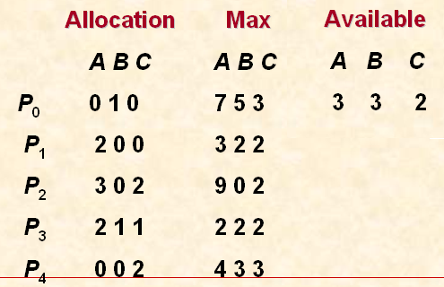
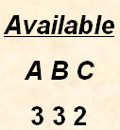
Example (Cont.)
The content of the matrix. Need is defined to be Max – Allocation.
Need=Max – Allocation
Need
A B C
P₀ 7 4 3
P₁ 1 2 2
P₂ 6 0 0
P₃ 0 1 1
P₄ 4 3 1
The system is in a safe state since the sequence < P₁, P₃, P₄, P₂, P₀> satisfies safety criteria.

Slide 69
Example of Banker’s Algorithm :Sequence of Resource Allocation
For < P₁, P₃, P₄, P₂, P₀>：
Snapshot at time T₀:
Allocation Need Available
A B C A B C A B C
P₀ 0 1 0 7 4 3 3 3 2
P₁ 2 0 0 1 2 2
P₂ 3 0 2 6 0 0
P₃ 2 1 1 0 1 1
P₄ 0 0 2 4 3 1

Slide 70
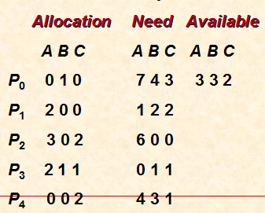
Example of Banker’s Algorithm :
Sequence of Resource Allocation
For < P₁, P₃, P₄, P₂, P₀>
Snapshot at time T₁: P₁ is finished
Allocation Need Available
A B C A B C A B C
P₀ 0 1 0 7 4 3 5 3 2
P₁
P₂ 3 0 2 6 0 0
P₃ 2 1 1 0 1 1
P₄ 0 0 2 4 3 1

Slide 71
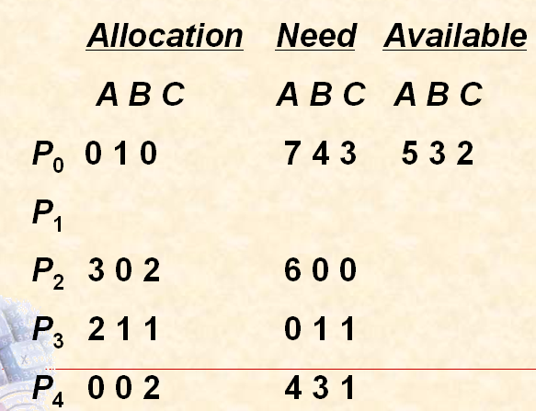
Example of Banker’s Algorithm :
Sequence of Resource Allocation
For < P₁, P₃, P₄, P₂, P₀>
Snapshot at time T₂: P₃ is finished
Allocation Need Available
A B C A B C A B C
P₀ 0 1 0 7 4 3 7 4 3
P₁
P₂ 3 0 2 6 0 0
P₃
P₄ 0 0 2 4 3 1

Slide 72
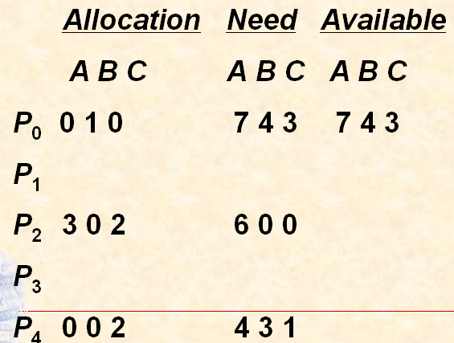
Example of Banker’s Algorithm :
Sequence of Resource Allocation
For < P₁, P₃, P₄, P₂, P₀>
Snapshot at time T₃: P₄ is finished
Allocation Need Available
A B C A B C A B C
P₀ 0 1 0 7 4 3 7 4 5
P₁
P₂ 3 0 2 6 0 0
P₃
P₄

Slide 73
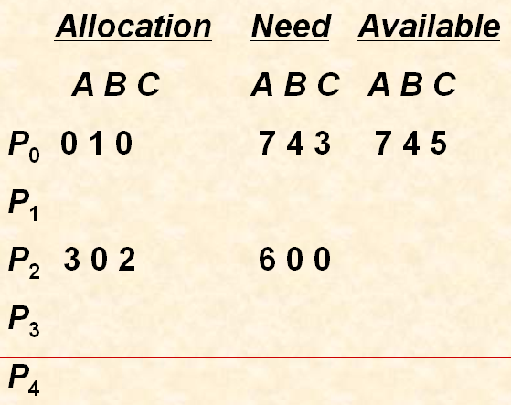
Example of Banker’s Algorithm :
Sequence of Resource Allocation
For < P₁, P₃, P₄, P₂, P₀>
Snapshot at time T₄: P₂ is finished
Allocation Need Available
A B C A B C A B C
P₀ 0 1 0 7 4 3 10 4 7
P₁
P₂
P₃
P₄

Slide 74
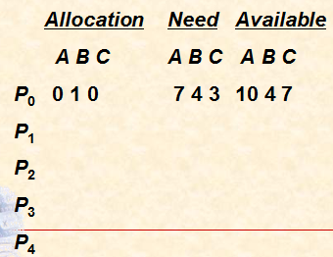
Example of Banker’s Algorithm :
Sequence of Resource Allocation
For < P₁, P₃, P₄, P₂, P₀>
Snapshot at time T₅: P₀ is finished
Allocation Need Available
A B C A B C A B C
P₀ 10 5 7
P₁
P₂
P₃
P₄

Slide 75
例2：
在原题条件下， P₁ Request (1,0,2) 能否分配？为什么？
5 processes P₀ through P₄;
3 resource types A,B,C
Resource instances ：A(10);B (5) and C (7).
Snapshot at time T₀:
Allocation Max Available
A B C A B C A B C
P₀ 0 1 0 7 5 3 3 3 2
P₁ 2 0 0 3 2 2
P₂ 3 0 2 9 0 2
P₃ 2 1 1 2 2 2
P₄ 0 0 2 4 3 3

Slide 76
例2 (Cont)
系统按银行家算法进行检查过程：
(1) Request1(1, 0, 2)≤Need1(1, 2, 2)
(2) Request1(1, 0, 2)≤Available1(3, 3, 2）
(3) 系统先假定可为P1分配资源，并修改Available, Allocation1和Need1向量，由此形成的资源变化情况如下图中所示。
(4) 再利用安全性算法检查此时系统是否安全。
通过“Safety Algorithm安全算法”的检查找到了序列：<P1,P3,P4,P2,P0>，所以，可以认为新的系统状态是安全的。

Slide 77
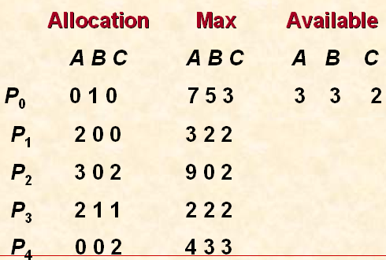
例2 (Cont)
Check that Request ≤ Available (that is, (1,0,2) ≤ (3,3,2) ⇒ true.
分配 Request1=(1,0,2)以后,T0 is allocated.
Allocation Need Available
A B C A B C A B C
P₀ 0 1 0 7 4 3 2 3 0
P₁ 3 0 2 0 2 0
P₂ 3 0 2 6 0 0
P₃ 2 1 1 0 1 1
P₄ 0 0 2 4 3 1
此时，再检查新的系统状态是否是安全的,具体地……

Slide 78
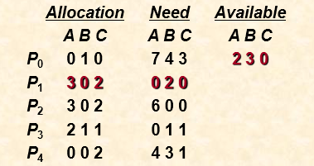
例2 (Cont)
For < P₁, P₃, P₄, P₂, P₀>
Snapshot at time T1: P₁ is finished. Allocation Need Available
A B C A B C A B C
P₀ 0 1 0 7 4 3 5 3 2
P₁
P₂ 3 0 2 6 0 0
P₃ 2 1 1 0 1 1
P₄ 0 0 2 4 3 1
此时，再检查新的系统状态是否是安全的,具体地……

Slide 79
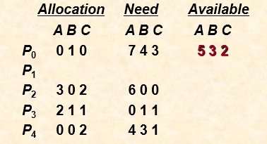
例2 (Cont)---安全算法检查过程
For < P₁, P₃, P₄, P₂, P₀>
Snapshot at time T2: P₃ is finished.
Allocation Need Available
A B C A B C A B C
P₀ 0 1 0 7 4 3 7 4 3
P₁
P₂ 3 0 2 6 0 0
P₃
P₄ 0 0 2 4 3 1

Slide 80
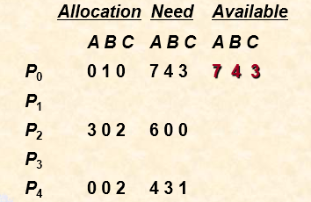
例2 (Cont)---安全算法检查过程
For < P₁, P₃, P₄, P₂, P₀>
Snapshot at time T3: P₄ is finished
Allocation Need Available
A B C A B C A B C
P₀ 0 1 0 7 4 3 7 4 5
P₁
P₂ 3 0 2 6 0 0
P₃
P₄

Slide 81
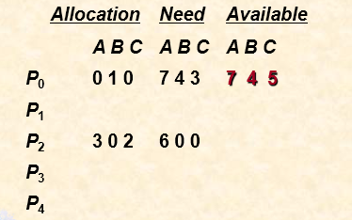
例2 (Cont)---安全算法检查过程
For < P₁, P₃, P₄, P₂, P₀>
Snapshot at time T4: P₂ is finished
Allocation Need Available
A B C A B C A B C
P₀ 0 1 0 7 4 3 10 4 7
P₁
P₂
P₃
P₄

Slide 82
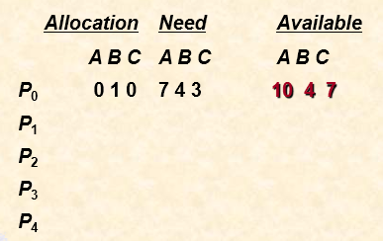
例2 (Cont)---安全算法检查过程
For < P₁, P₃, P₄, P₂, P₀>
Snapshot at time T5: P₀ is finished
Allocation Need Available
A B C A B C A B C
P₀ 10 5 7
P₁
P₂
P₃
P₄

Slide 83
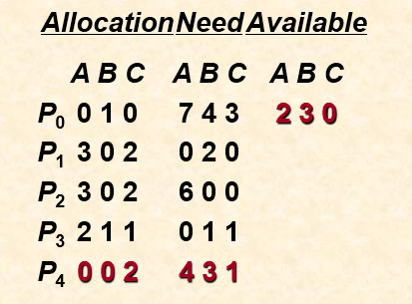
例3：在前一问分配基础上，
P4 申请（3，3，0）能否分配？为什么？
(3) P4请求资源：P4发出请求向量Request4(3，3，0)，系统按银行家算法进行检查：
① Request4(3, 3, 0)≤Need4(4, 3, 1);
② Available(2, 3, 0)< Request4(3, 3, 0)无资源可用，无法分配，拒绝P4请求，让P4等待。

Slide 84
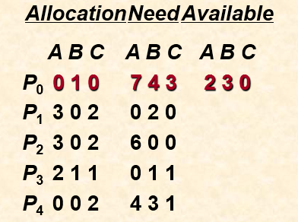
例4：在第2问分配基础上，
P0发出请求向量Request0(0，2，0)
(4) P0请求资源：P0发出请求向量Requst0(0，2，0)，系统按银行家算法进行检查：
① Request0(0, 2, 0)≤Need(7, 4, 3);
② Request0(0, 2, 0)≤Available(2, 3, 0);
③ 系统暂时先假定为P0分配资源，会出现不安全状态，不予以分配。

Slide 85
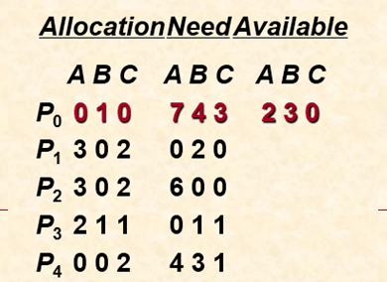
例4（Cont）：P0发出请求向量Request0(0，2，0)
假设分配（0,2,0）给P0后，状态如下，可以看出该状态下没有任意安全序列，因此不予以分配
Allocation Need Available
A B C A B C A B C
P₀ 0 3 0 7 2 3 2 1 0
P₁ 3 0 2 0 2 0
P₂ 3 0 2 6 0 0
P₃ 2 1 1 0 1 1
P₄ 0 0 2 4 3 1

Slide 86
(3)Deadlock Detection
Allow system to enter deadlock state
Detection algorithm
Recovery scheme

Slide 87
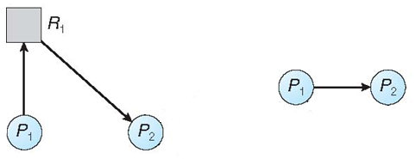
（a)Single Instance of Each Resource Type
(1)Maintain wait-for graph
  Nodes are processes.
  P_{i} → P_{j} if P_{i} is waiting for P_{j}.
Notes:
如果每种资源只有一个实例，那么我们修改资源分配图来定义一种死锁检测算法，这被称为等待图（wait-for graph）。我们从资源分配图中移除资源类型节点和相应的边。当且仅当等待图中存在一个循环时系统才可能发生死锁。为了检测死锁，系统需要维护等待图并周期性的执行一种算法来在图中搜寻循环。

Slide 88
Single Instance of Each Resource Type
为了检测死锁，系统需要维护等待图并周期性的执行一种算法来在图中搜寻循环。当且仅当等待图中存在一个循环时系统才可能发生死锁
An algorithm to detect a cycle in a graph requires an order of n² operations, where n is the number of vertices in the graph.
Notes:
如果每种资源只有一个实例，那么我们修改资源分配图来定义一种死锁检测算法，这被称为等待图（wait-for graph）。我们从资源分配图中移除资源类型节点和相应的边。当且仅当等待图中存在一个循环时系统才可能发生死锁。为了检测死锁，系统需要维护等待图并周期性的执行一种算法来在图中搜寻循环。

Slide 89

Resource-Allocation Graph and
Wait-for Graph
Resource-Allocation Graph
Corresponding wait-for graph
Notes:
在等待图中，从Pi 到Pj 的一条边表明进程Pi 正在等待进程Pj 释放进程Pi 所需的资源。对于资源Rq，如果相应的资源分配图中包含两条边Pi → Rq 和Rq → Pj，只有在这种情况下，边Pi → Pj才会出现在等待图中。

Slide 90
（a) Several Instances of a Resource Type
有效的资源（ Available）：长度为m 的向量表示了每种类型资源的有效数量。
已分配的资源（ Allocation ）：n × m 的矩阵定义了当前分配给每个进程的资源数量。
资源需求（ Request ）：一个n × m 的矩阵指示每个进程还需的资源数量。如果Request[i,j] = k，那么进程P_{i} 正在请求资源类型R_{j} 的k 个资源。

Slide 91
Detection Algorithm
1. Let Work and Finish be vectors of length m and n, respectively Initialize:
  (a) Work = Available
  (b) For i = 1,2, …, n, if Allocation_{i} ≠ 0, then
  Finish[i] = false; otherwise, Finish[i] = true.
2. Find an index i such that both:
  (a) Finish[i] == false
  (b) Requesti ≤ Work
  If no such i exists, go to step 4.
Notes:
1. 令Work 和Finish 的长度各为m 和n。初始化Work := Available。对于i = 1, 2, ..., n，如果Allocationi≠ 0，那么Finish[i] :=false；否则，Finish[i] := true。
2. 找到这样的一个下标i：
a. Finish[i] =false.
b. Requesti ≤ Work.
如果不存在，跳到第4 步。
3. Work := Work + Allocationi
Finish[i] := true
跳到第2 步。
4. 对于i，1 < i < n，如果Finish[i] = false，那么系统处于死锁状态。此外，如果Finish[i] =false，那么进程Pi 死锁。
这个算法需要m × n2 步操作来检测系统是否处于死锁状态。

Slide 92
Detection Algorithm (Cont.)
Work = Work + Allocation_{i}
Finish[i] = true
go to step 2.
If Finish[i] == false, for some i, 1 ≤ i ≤ n, then the system is in deadlock state. Moreover, if Finish[i] == false, then Pi is deadlocked.
Algorithm requires an order of O(m x n²⁾ operations to detect whether the system is in deadlocked state.

Slide 93
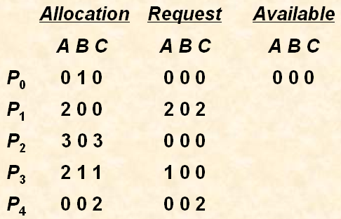
Example of Detection Algorithm
Five processes： P₀ ~P₄;
three resource types ：A（7），B（2），C（6）
Snapshot at time T₀:
Sequence <P₀, P₂, P₃, P₁, P₄> will result in Finish[i] = true for all i.

Slide 94
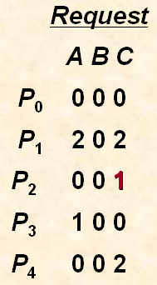
Example (Cont.)
P₂ requests an additional instance of type C.
State of system?
  Can reclaim resources held by process P₀, but insufficient resources to fulfill other processes; requests.
  Deadlock exists, consisting of processes P₁, P₂, P₃, and P₄.

Slide 95
How to use detection algorithm?
When, and how often, to invoke depends on:
  How often a deadlock is likely to occur?
  How many processes will need to be rolled back?
    one for each disjoint cycle
If detection algorithm is invoked arbitrarily, there may be many cycles in the resource graph and so we would not be able to tell which of the many deadlocked processes “caused” the deadlock.
Notes:
只有当某个进程提出请求且得不到满足时，才会出现死锁，这一请求可能是完成等待进程链的最后请求。在极端情况下，每次请求分配不能立即允许时，就调用死锁检测算法。如果有许多不同资源类型，那么一个请求可能造成资源图的许多环，每个环由最近请求所形成。由此不仅能确定哪些进程死锁，而且也能确定哪个特定进程一起造成了死锁。
对于每个请求都调用死锁检测算法会引起相当大的计算开销。另一个不太昂贵的方法是只在一个不频繁的时间间隔里调用检测算法（如每小时一次），或当CPU利用率低于40%时（死锁最终会使系统性能下降，并造成CPU利用率下降）。此时，资源图可能会有许多环，通常不能确定死锁进程中是哪些引起的死锁。

Slide 96
死锁的恢复
死锁恢复思想：一旦在死锁检测时发现死锁，就要消除死锁，使系统从死锁中恢复过来。
死锁的恢复方法：
  系统重新启动
  撤消进程、剥夺资源

Slide 97
Recovery from Deadlock: Process Termination
Abort all deadlocked processes.
Abort one process at a time until the deadlock cycle is eliminated.
In which order should we choose to abort?
  Priority of the process.
  How long process has computed, and how much longer to completion.
  Resources the process has used.
  Resources process needs to complete.
  How many processes will need to be terminated.
  Is process interactive or batch?
Notes:
打破死锁有两种方法。一是简单地终止一个或多个进程以打破循环等待；另一个方法是从一个或多个死锁进程那里抢占一个或多个资源。
对于终止进程以取消死锁，有两种方式。一是终止所有死锁进程（这种方法代价很大，因为这些进程已经计算了很长时间，这些部分计算结果必须放弃，以后还得重新计算）；二是一次只终止一个进程直到破除死锁循环为止（这种办法的开销会相当大，因为每次终止一个进程，都必须调用死锁检测算法以确定进程是否仍处于死锁）。

Slide 98
Recovery from Deadlock: Resource Preemption
Selecting a victim – minimize cost.
Rollback – return to some safe state, restart process for that state.
Starvation – same process may always be picked as victim, include number of rollback in cost factor.（解决：在代价因素中包含回卷的次数）
Notes:
为了采用抢占资源的方式来消除死锁，我们不断抢占进程的资源并将这些资源分配给其它进程，直到打破死锁循环。
如果需要利用抢占来解除死锁，那么需要考虑三件事：
1. 选择一个进程：要抢占哪些资源和哪些进程呢？确定抢占资源的顺序以求代价的最小化。代价因素可能包括了死锁进程持有的资源数量以及死锁进程已消耗的时间量。
2. 回卷：如果我们抢占了一个进程的资源，必须将进程回卷到某种安全状态，并使它从这个状态重新开始。因为通常难以确定安全状态是什么样子，所以最简单的方法是全部回卷：撤销这个进程并重新开始。
3. 饥饿：怎样确定不将发生饥饿呢？更确切地说，怎样保证不总是从同一个进程中抢占资源呢？在系统中，选择哪个进程主要依据开销因素，可能会有总是选择同一个进程的情况。结果，这个进程永远不能完成设定的任务，在实际的系统中需要处理饥饿。无疑，我们必须确保在一个有限的次数内选中同一个进程。最常用的解决方案是在代价因素中包含回卷的次数。

Slide 99
利用抢占解除死锁，要考虑三件事：
选择一个进程。
  确定抢占资源的顺序以求代价的最小化。
  代价因素可能包括了死锁进程持有的资源数量以及死锁进程已消耗的时间量。
回卷
  必须将进程回卷到某种安全状态，并使它从这个状态重新开始。
  最简单的方法是全部回卷：撤销这个进程并重新开始。
饥饿：
  所选进程可能永远不能完成设定的任务
  在实际的系统中需要处理饥饿。
  解决方案：是在代价因素中包含回卷的次数。

Slide 100
为了采用抢占资源的方式来消除死锁，不断抢占进程的资源并将这些资源分配给其它进程，直到打破死锁循环。

Slide 101
Term translation
block: 阻塞
wakeup: 唤醒
deadlock: 死锁
starvation: 饥饿／饿死
monitor: 管程
bounded-buffer problem: 有界缓存问题
readers/writers problem: 读者／写者问题
dining philosophers problem: 哲学家就餐问题
sleeping barber problem: 沉睡的理发师问题
synchronization: 同步
producer/consumer problem: 生产者／消费者问题
mutual exclusion: 互斥
critical section: 临界区
bounded waiting: 有限等待
lock: 锁
busy waiting: 忙等
semaphore: 信号量
counting semaphore: 计数信号量
binary semaphore: 二元信号量
hold and wait: 持有并等待
circular wait: 循环等待
deadlock prevention: 死锁预防
deadlock avoidance: 死锁避免
safe state: 安全状态
resource-allocation graph: 资源分配图
banker's algorithm: 银行家算法
deadlock detection: 死锁检测
wait-for graph: 等待图
recovery: 恢复
rollback: 回滚／回卷

Slide 102
小 结
死锁产生的原因和条件
死锁预防
死锁避免
死锁的检测以及从死锁中恢复

Slide 103
Homework
assignment7.doc

Slide 104
Examples
阅读了解实例

Slide 105
End of Chapter 7

